Slide 1


Standardy infrastruktury żeglarskiej
Gdańsk, 7 listopada 2025 r.
Departament Infrastruktury

Slide 2


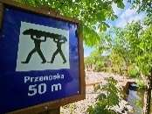
Standardy infrastruktury żeglarskiej (1)
zasady planowania i projektowania infrastruktury żeglarskiej
standardy techniczne dla różnych typów obiektów infrastruktury żeglarskiej
proces planowania realizacji infrastruktury żeglarskiej
zasady i wytyczne dla utrzymania infrastruktury żeglarskiej
rozwiązania techniczne – rysunki i wizualizacje
standard minimum

Slide 3
Standardy infrastruktury żeglarskiej (2)
Zakres minimalny
porty jachtowe duże - pojemność od 200 do 500 stanowisk postojowych
porty jachtowe średnie - pojemność od 50 do 200 stanowisk postojowych
przystanie żeglarskie - małe do 50 stanowisk postojowych
tablica informacyjno-promocyjna typu „żagiel”
tablica z regulaminem korzystania z infrastruktury wraz z widoczną informacją z kontaktem do bosmana lub osoby administrującej dostęp do miejsc i obiektów przeznaczonych dla żeglarzy
oznakowanie drogowe
oznakowanie nawigacyjne
możliwość wjazdu pojazdów służb ratunkowych
możliwość wjazdu i postoju samochodów osób niepełnosprawnych (lub przewożących osoby niepełnosprawne)

Slide 4
Standardy infrastruktury żeglarskiej (3)
pomosty i nabrzeża wyposażone w postumenty tj.: oświetlanie, pobór wody i prądu
rozstaw urządzeń cumowniczych umożliwiających bezpieczne korzystanie z pomostów, nabrzeży
indywidulane oznaczenie miejsc do cumowania (np. tabliczki opisowe bądź z numerami itp.)
y-boomy (odnogi cumownicze) niezależnie od długości należy instalować z pokładem
slip (pochylnia)
ciągi o szerokości min. 1,5 m do głównych elementów infrastruktury (sanitariatów, miejsc odpoczynku)
toaleta i prysznic, w tym dla osób niepełnosprawnych
miejsca odpoczynku

Slide 5
Standardy infrastruktury żeglarskiej (4)
kosze dedykowane do segregacji odpadów
energooszczędne oświetlenie terenu obiektu za pomocą naświetlaczy LED umieszczonych co najmniej na 9 m słupach
oświetlenie kei zapewniające bezpieczne przejście pieszych i postój jednostek za pomocą niskich postumentów oświetleniowych służących także do poboru energii i wody lub nawierzchni pomostu poprzez dolną lamę postumentu bądź też poprzez specjalne diody,
stałe lub mobilne urządzenie do odbioru zanieczyszczeń (fekalia)
drogi ewakuacyjne
monitoring wizyjny
sprzęt ratowniczy

Slide 6
Standardy infrastruktury żeglarskiej (5)
Dodatkowy zakres | porty jachtowe duże | porty jachtowe średnie | przystanie żeglarskie
bosmanat wraz pomieszczeniami do mycia naczyń (zmywalnie) i pralnią | X | X
pomieszczenia obsługi |  |  | X
podnośniki bramowe samojezdne | X
zaplecze warsztatowe | X | X
urządzenie lub instalację wraz z separatorem do odbioru substancji zaolejonych, wód zęzowych czy oleju przepracowanego | X | X
plac do zimowania jachtów | X

Slide 7
Standardy infrastruktury żeglarskiej (6)
Zakres minimalny dla stanowisk / pomostów cumowniczych:
tablica informacyjno-promocyjna
tablica z regulaminem korzystania z infrastruktury
oznakowanie nawigacyjne
pomosty i y-boomy z pokładem i jeśli konieczne z trapem
drabinki wyłazowe (bezpieczeństwa) w kolorystyce zgodnej z przepisami
dla nabrzeża: rama odbojowa wraz opierzeniem zaś urządzenia cumownicze powinny być o rozstawie co najmniej 7 – 10 m
stosowanie „przyjaznych” zakończeń odbojowych pomostów i nabrzeży
sprzęt ratowniczy umieszczony w skrzyni lub na słupku z daszkiem tj. koło ratunkowe, zasobnik z linką 25 m (rzutka), bosak i gaśnica

Slide 8
Standardy infrastruktury żeglarskiej (7)
Wyjątki
Brak jest możliwości bezpośredniego wjazdu do strefy pomostów bądź slipu (pochylni) lub występują ograniczenia dostępności np. obszar lub obiekt objęty ochroną konserwatorską
Możliwa dostępność do obiektu dla służb ratunkowych innymi środkami transportu np. łodzią, quadem itp.
Nie dotyczy portów jachtowych, dla których występują ograniczenia wynikające z przepisów dot. obszarów lub obiektów objętych ochroną konserwatorską
Nie dotyczy portów jachtowych, o ile w sąsiedztwie obiektu tj. do 100 m istnieje możliwość odbioru zanieczyszczeń

Slide 9
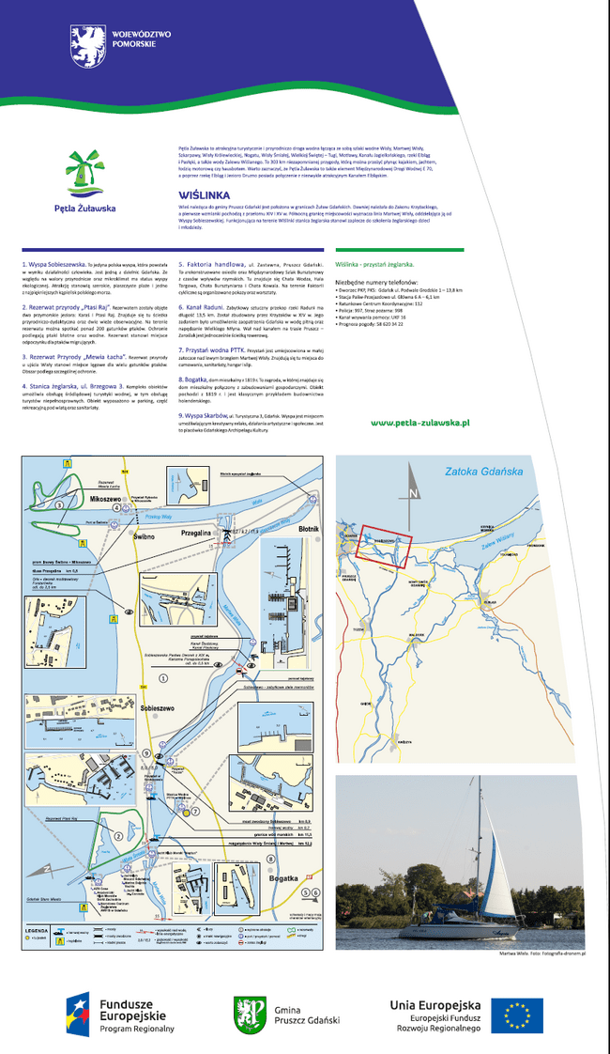
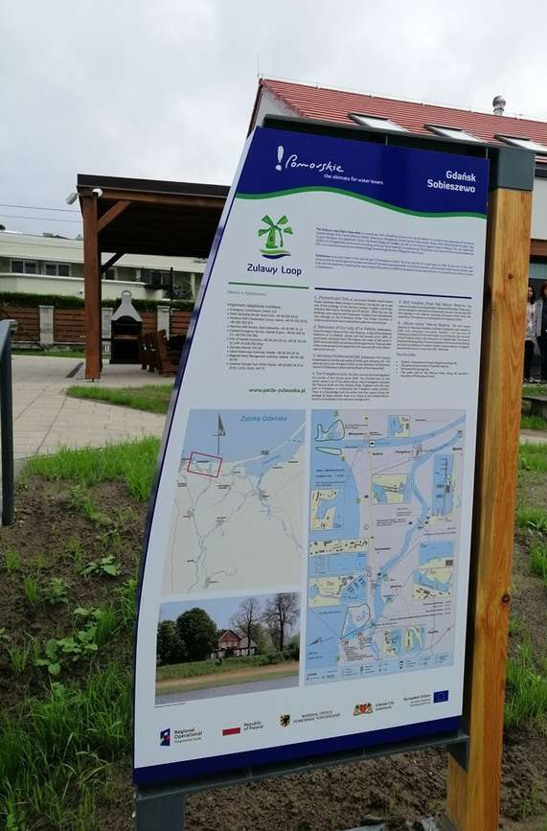
Specyfikacja konstrukcji tablicy – typu „żagiel”

Slide 10

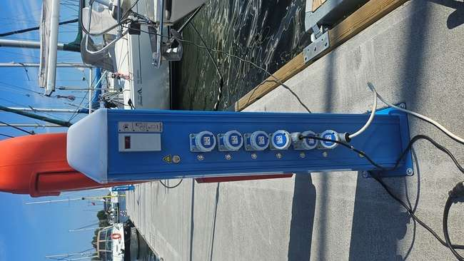
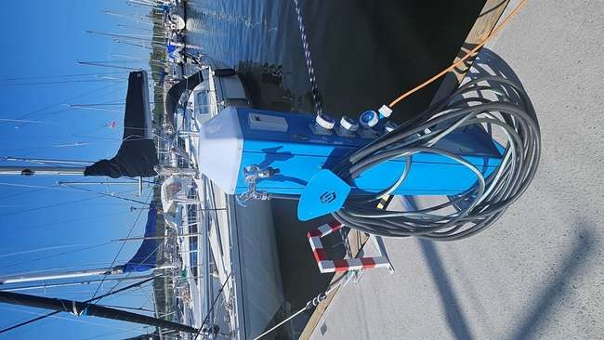
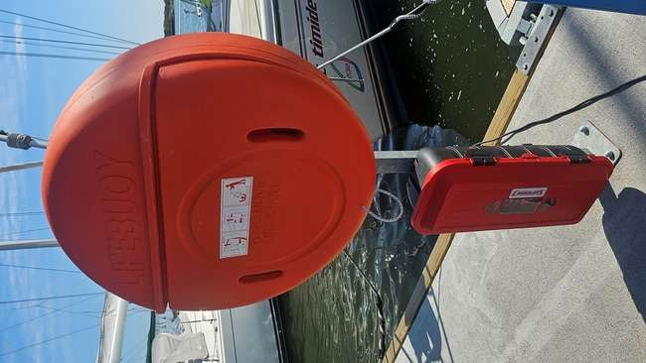
Standardy infrastruktury żeglarskiej - dobre praktyki (1)
Wyposażenie ratownicze
Postumenty na wodę i prąd wraz z oświetlenie i podlicznikiem

Slide 11
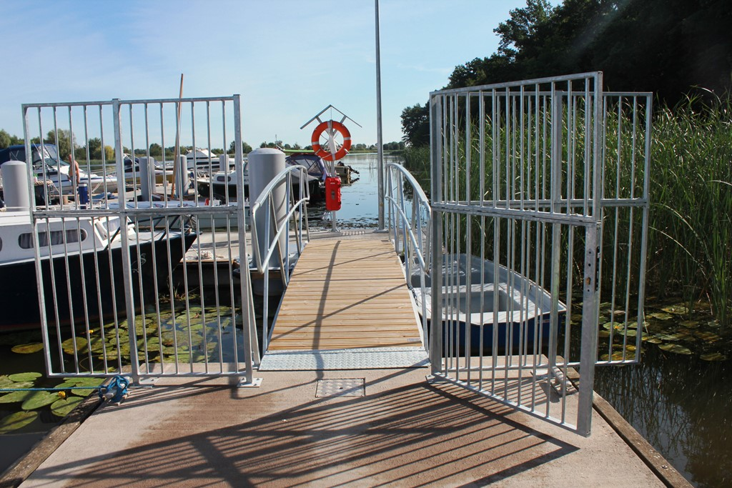
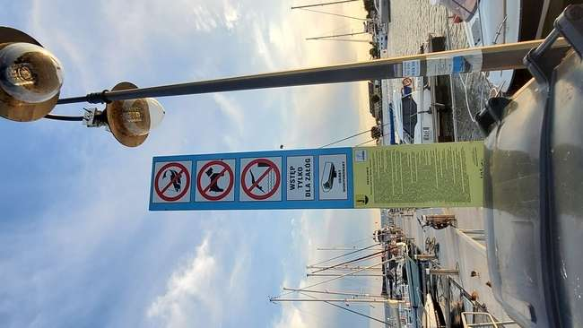
Standardy infrastruktury żeglarskiej - dobre praktyki (2)
Bramka
Regulamin

Slide 12
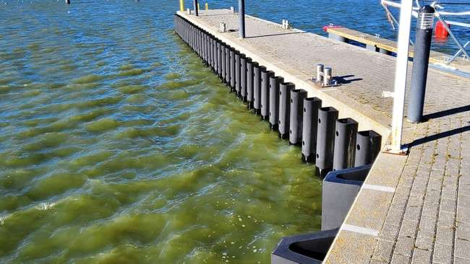
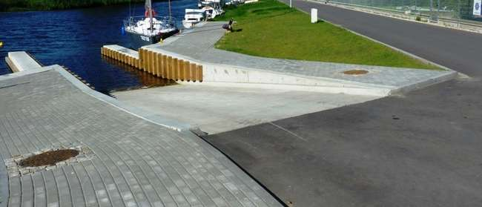
Standardy infrastruktury żeglarskiej - dobre praktyki (3)
Odbojnice
Slip

Slide 13
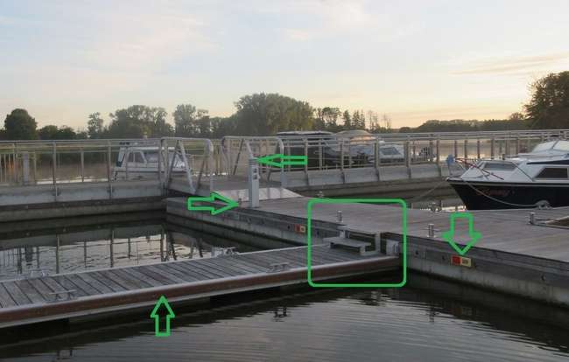
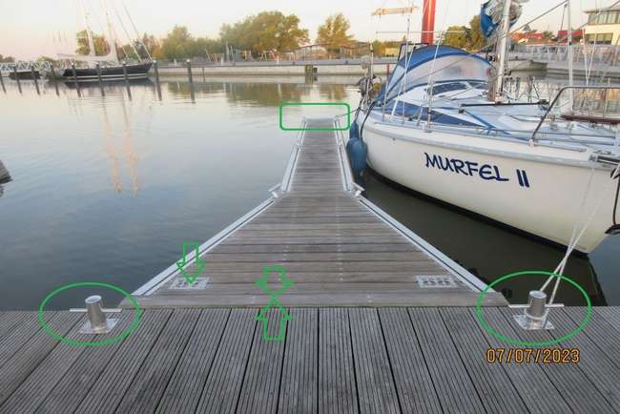
Standardy infrastruktury żeglarskiej - dobre praktyki (4)
Pomosty i ustawienie elementów wyposażenia

Slide 14
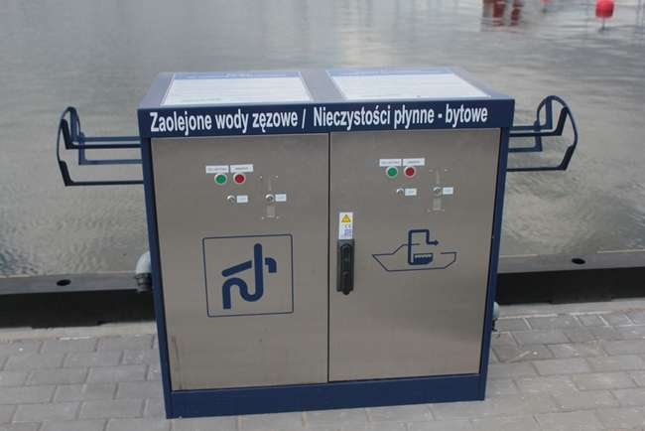
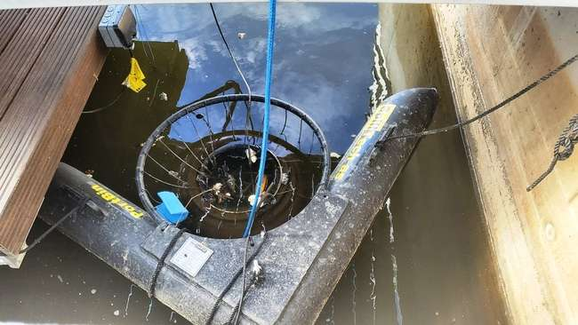
Standardy infrastruktury żeglarskiej - dobre praktyki (5)
Substancje zaolejone
Śmieci

Slide 15
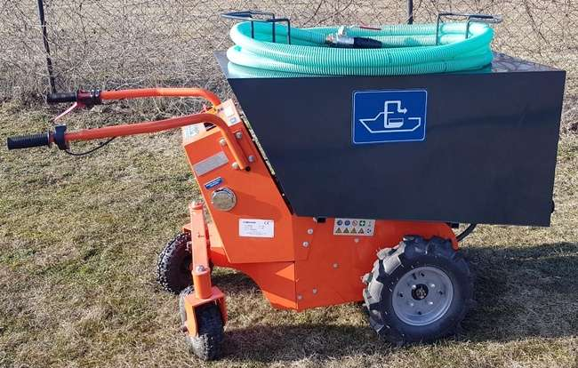
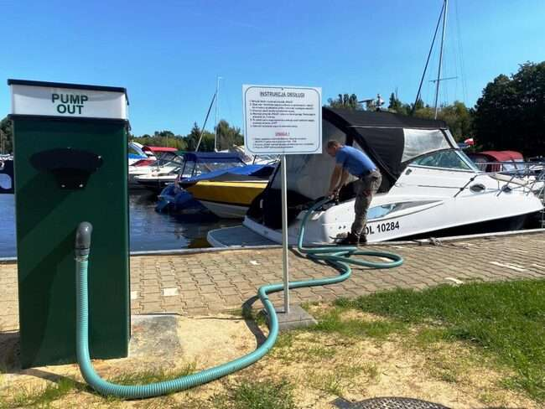
Standardy infrastruktury żeglarskiej - dobre praktyki (6)
Urządzenia mobilne
Urządzenia stałe

Slide 16
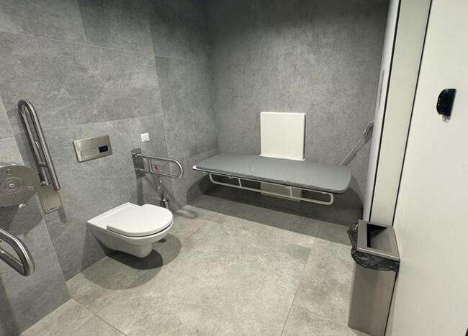
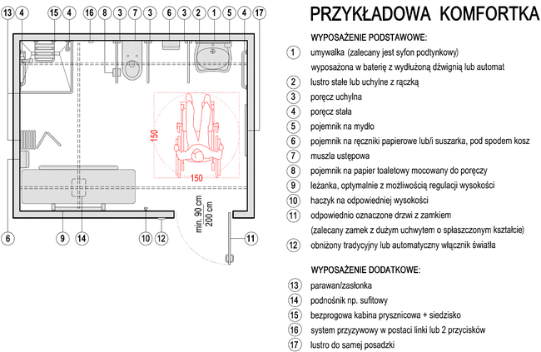
Standardy infrastruktury żeglarskiej - dobre praktyki (7)
Komfortka pomieszczenie higieniczno-sanitarne

Slide 17
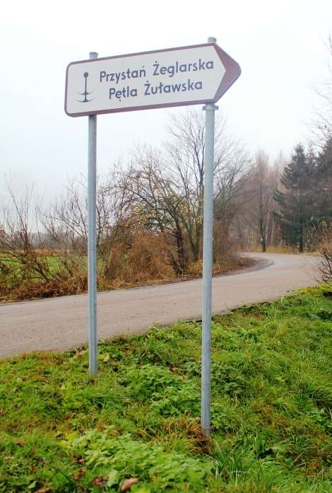
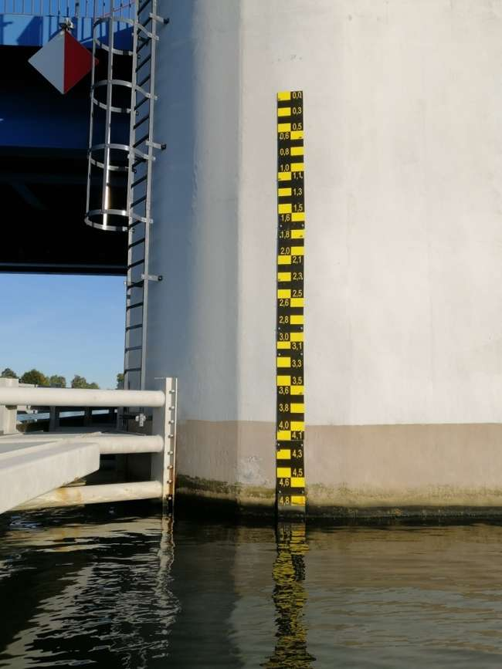
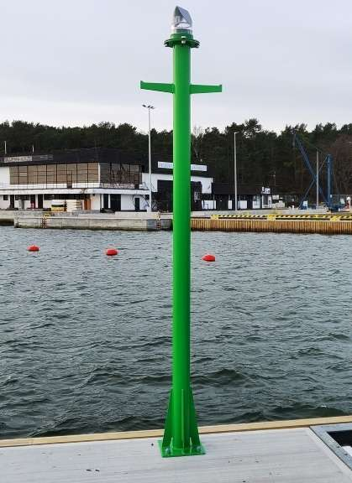
Standardy infrastruktury żeglarskiej - dobre praktyki (8)
Oznakowanie drogowe
Łata odwrócona Oznakowanie nawigacyjne

Slide 18
Standardy infrastruktury żeglarskiej - dobre praktyki (9)
Urządzenia sanitarne powinny być oddalone od miejsc postojowych jednostek pływających nie więcej niż 150 m
Rodzaj | Męski | Damskie | Osoby niepełnosprawne
Ubikacje | 1 na 15 miejsc postojowych | 1 na 20 miejsc postojowych | 1 na 20 miejsc postojowych
Pisuary | 1 na 15 miejsc postojowych | - | -
Umywalki | 1 na 20 miejsc postojowych | 1 na 20 miejsc postojowych | 1 na 20 miejsc postojowych
Prysznice | 1 na 15 miejsc postojowych | 1 na 20 miejsc postojowych | 1 na 20 miejsc postojowych

Slide 19
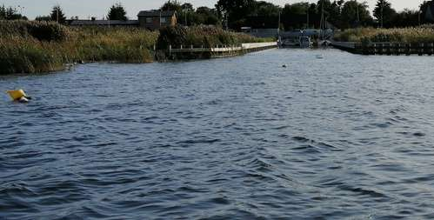
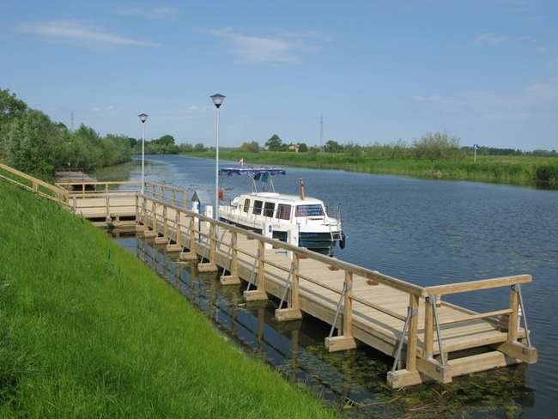
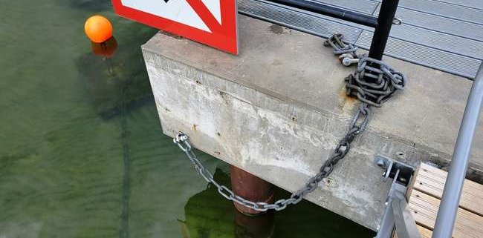
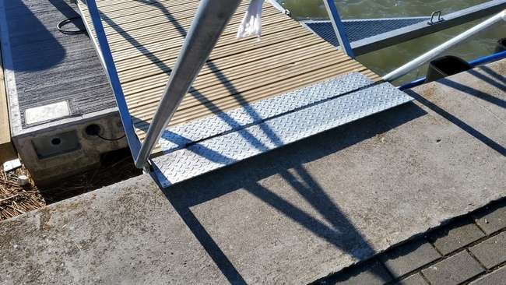
Inwestycje żeglarskie a ich funkcjonalność

Slide 20
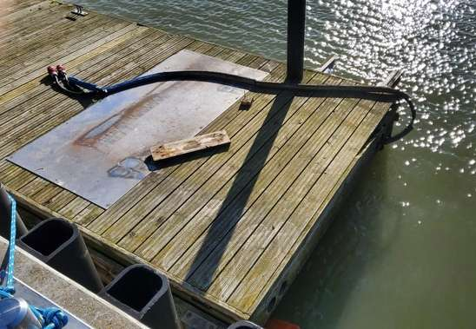
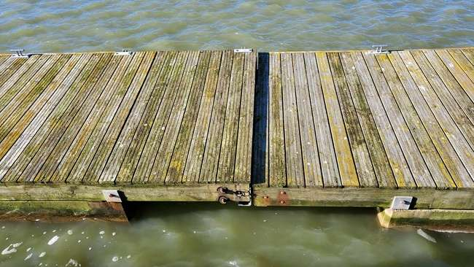
Standardy infrastruktury żeglarskiej – utrzymanie

Slide 21
https://dts.pomorskie.eu/petla-zulawska-zatoka-gdanska-i-morze-baltyckie/
Kontakt zatoka@pomorskie.eu
58 32 68 177

Slide 22
Dziękuję za uwagę

